Slide 1

Nội dung trong các Slide này sử dụng Giấy phép Creative Commons
TechKids - Coding School
Lớp CI - Gen3 - TechKids
Đề tài: Game Balloon Fight
Nhóm Siêu Chíp thực hiện:
Giảng viên lớp CI-Gen3
1. Nguyễn Trần Trung
Trần Đức Hùng
2 Hoàng Dương
3 Khuất Anh Tuấn
4 Nguyễn Thúy Hường
Hà nội, tháng 03 năm 2016
techkids.edu.vn

Slide 2
Nội dung trình bày
Lý do chọn Game Balloon Fight
Công việc, tiến độ
Khó khăn trong công việc
Định hướng phát triển
techkids.edu.vn
Nội dung trong các Slide này sử dụng Giấy phép Creative Commons

Slide 3
Lý do chọn Game Balloon Fight
Áp dụng kiến thức OOP với ngôn ngữ Java
Thời gian làm game ngắn
Các thành viên trong nhóm mới tiếp cận OOP với ngôn ngữ Java ở các mức độ khác nhau
=> chọn đề tài vừa sức, đủ thời gian để code, áp dụng được các kiến thức khóa CI
techkids.edu.vn
Nội dung trong các Slide này sử dụng Giấy phép Creative Commons

Slide 4
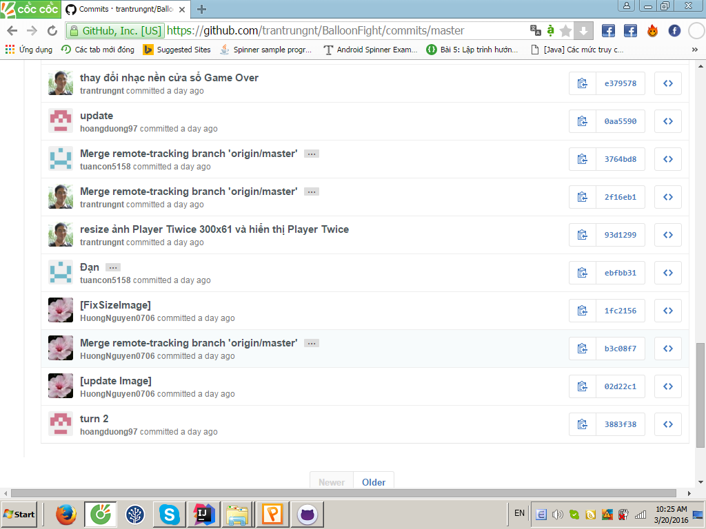
Công việc, tiến độ
techkids.edu.vn
Nội dung trong các Slide này sử dụng Giấy phép Creative Commons

Slide 5
Công việc, tiến độ
Thiết kế được giao diện đồ họa cho Game
Xử lý amination cho ảnh động
Xử lý di chuyển cho Player và Địch
Xử lý va chạm
Xử lý âm thanh
techkids.edu.vn
Nội dung trong các Slide này sử dụng Giấy phép Creative Commons

Slide 6
Khó khăn trong công việc
Tìm thư viện hỗ trợ âm thanh file mp3, wav
Lúc làm game thì có phát sinh bug ngoài ý muốn
Mất nhiều thời gian fix big
Các thành viên tiếp cận công cụ Git ở mức độ khác nhau
Thiếu kế giao diện tỉ mỉ để giao diện đẹp
techkids.edu.vn
Nội dung trong các Slide này sử dụng Giấy phép Creative Commons

Slide 7
Định hướng phát triển
Tính điểm khi người chơi giết được địch
Thiết kế, hệ thống lại các class cho phù hợp hơn nữa
Tăng các Level chơi trong game
Cải tiến, code được app Game trên nền Android
techkids.edu.vn
Nội dung trong các Slide này sử dụng Giấy phép Creative Commons

Slide 8
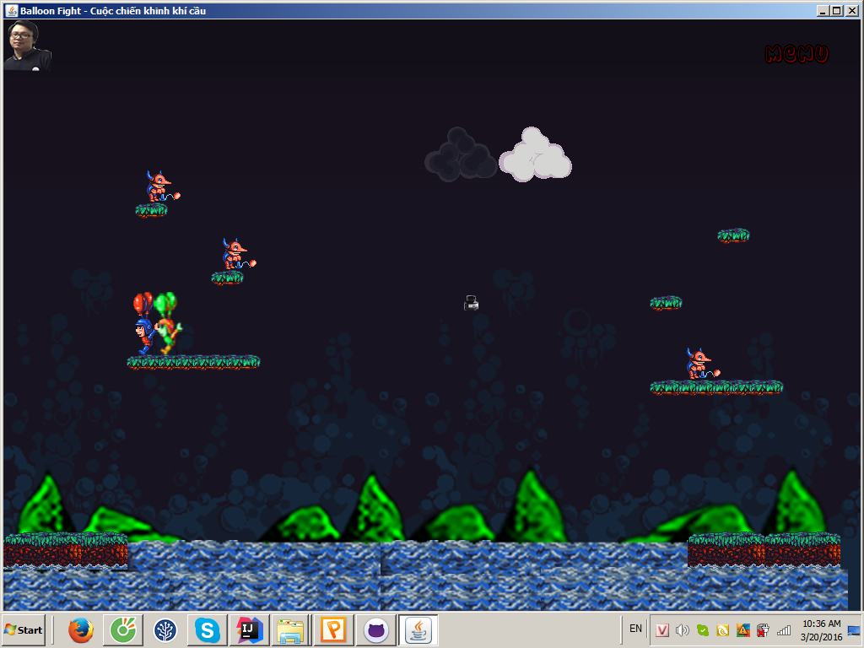
Demo Game Balloon Fight
techkids.edu.vn
Nội dung trong các Slide này sử dụng Giấy phép Creative Commons

Slide 9

CẢM ƠN CÁC BẠN ĐÃ LẮNG NGHE !
techkids.edu.vn
Nội dung trong các Slide này sử dụng Giấy phép Creative Commons

